Slide 1
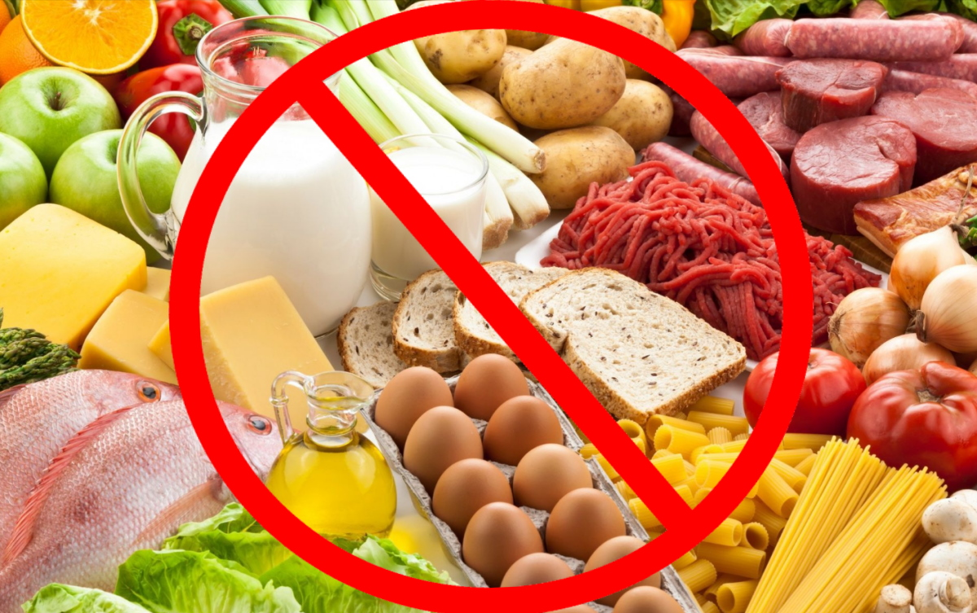
ГАУ «КЦСОН города Каменска-Уральского».
ШКОЛА ПОЖИЛОГО ВОЗРАСТА
ПО НАПРАВЛЕНИЮ:
«Безопасная жизнедеятельность»
Тема: Пищевая безопасность.
Руководитель: специалист по социальной работе
Бабинова Н.Д.

Slide 2


Slide 3
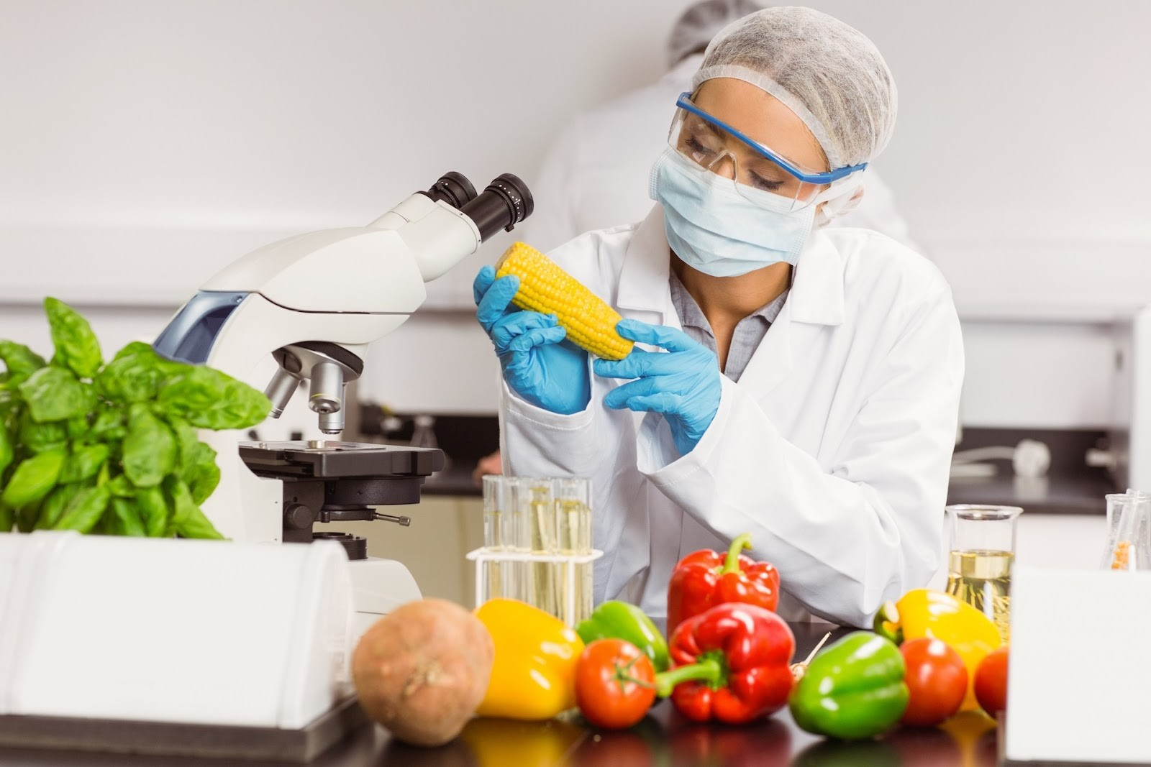
Безопасность пищевых продуктов — научная дисциплина, описывающая обработку, приготовление и хранение пищевых продуктов способами, предотвращающими заражение болезнями пищевого происхождения. Возникновение двух или более случаев схожих заболеваний в результате приема обычной пищи известно как вспышка болезней пищевого происхождения.
Небезопасная пища — это пища, содержащая болезнетворные бактерии, вирусы, паразитов или вредные химические вещества, она вызывает более 200 заболеваний от диареи до онкологических заболеваний и инвалидизирующих инфекционных заболеваний.
Безопасность пищевых продуктов, питания и продовольственной безопасности неразрывно связаны. Небезопасные продукты вызывают замкнутый круг неполноценного питания и болезней, что особенно затрагивает детей раннего и грудного возраста, пожилых и больных людей.

Slide 4
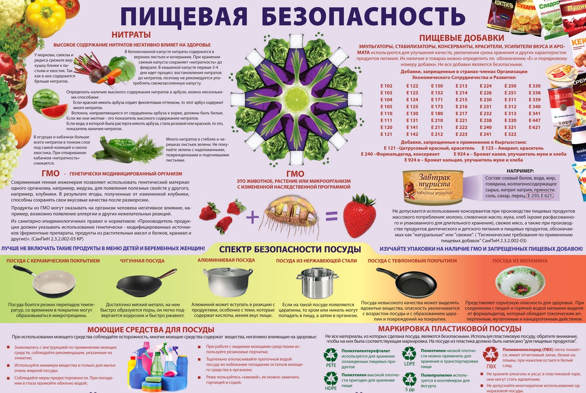

Slide 5
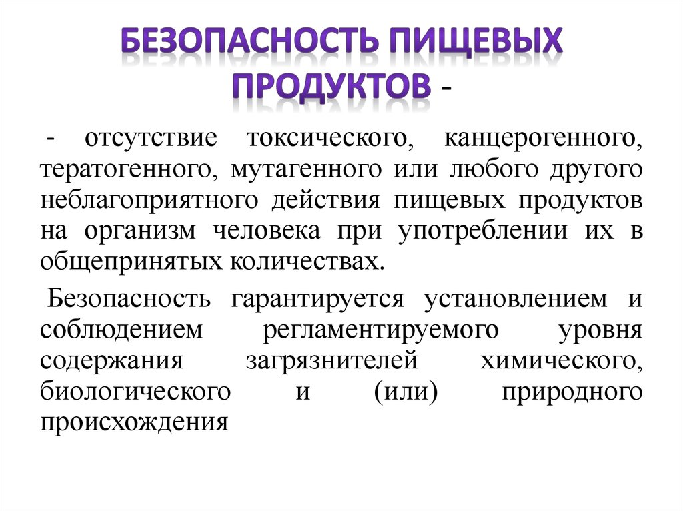

Slide 6


Slide 7
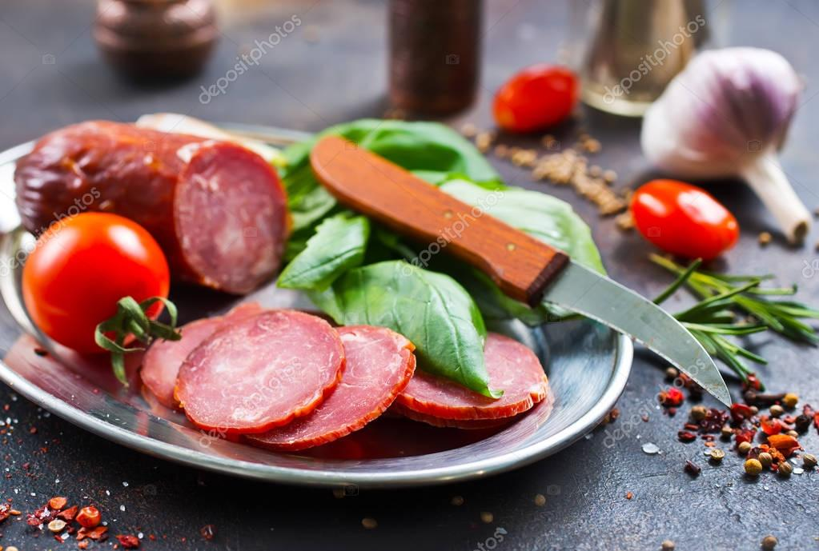

Slide 8
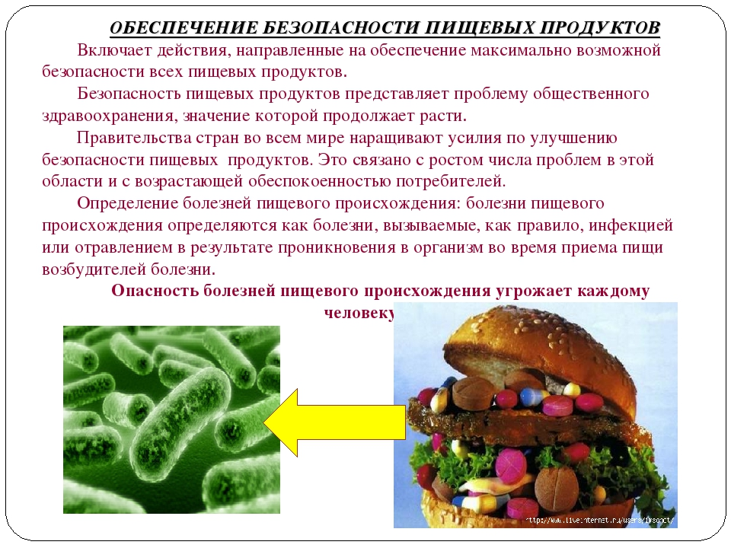

Slide 9
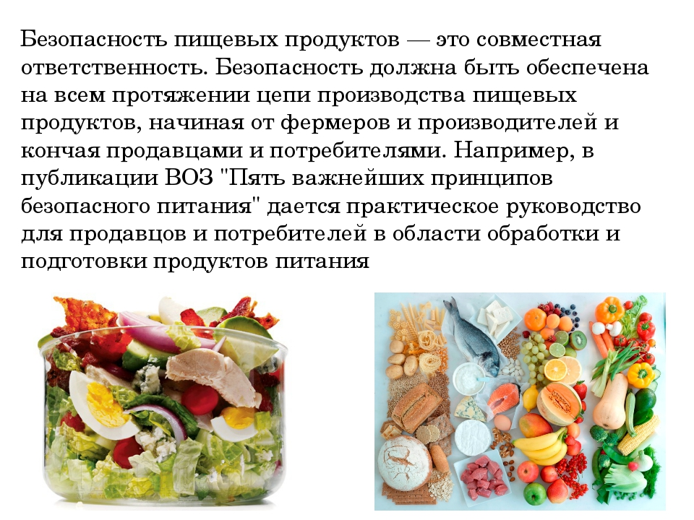

Slide 10
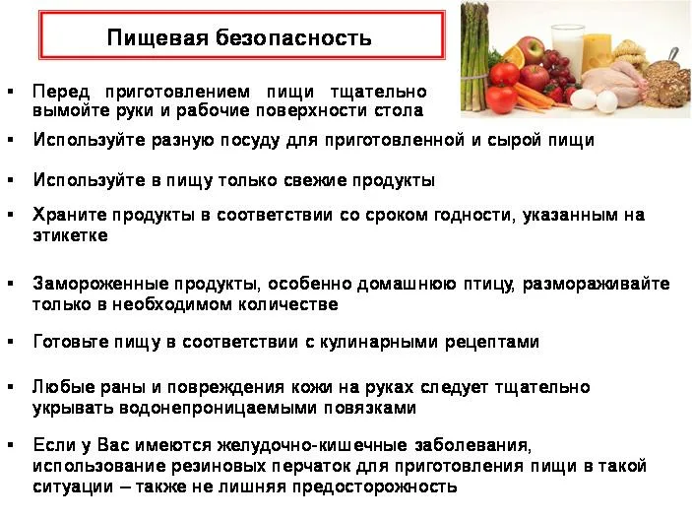

Slide 11
Источники:
https://ru.wikipedia.org/wiki/Безопасность_пищевых_продуктов
https://pitportal.ru/wp-content/uploads/2013/12/bc8e66d878814a04896e6c4426c7673e.jpg
https://vuzopedia.ru/storage/app/uploads/public/5e1/092/cf7/5e1092cf785f3460077662.jpg
https://ferrum-body.ru/wp-content/uploads/2017/02/3r9gVvQ.jpg
http://www.уват-кцсон.рф/tinybrowser/fulls/files/dokumety/2019/3b89c939cfad7021d160af579acd8b3a-5.jpg

Slide 12


